Slide 1
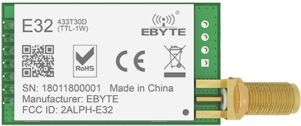
M0
M1
RXD
TXD
AUX
VCC
GND

